Slide 1

[DISCIPLINA]
Aula 16: Desenvolvimento de Pacotes .sty - Programação TeX e Macros
Prof. Pedro Henrique Rocha de Andrade
Instituto Federal Fluminense --- Campus Bom Jesus do Itabapoana Semestre Letivo 2026 | Bom Jesus do Itabapoana - RJ

Slide 2
[DISCIPLINA]
Sumário da Aula
1. Introdução à Programação TeX e Arquivos `.sty`
2. Estrutura Básica de um Arquivo `.sty`
3. Definição Avançada de Comandos (\newcommand vs \DeclareDocumentCommand)
4. Ambientes e Teoremas (Pacote amsthm)
5. Estudo de Caso (Use Case): O Pacote `macros.sty` do Prof. Pedro
6. Diagrama de Inclusão de Pacotes
Prof. Pedro Henrique Rocha de Andrade
Aula 16: Desenvolvimento de Pacotes .sty - Programação TeX e Macros
/ 11

Slide 3
[DISCIPLINA]
1. Introdução à Programação TeX e Arquivos `.sty`
• O LaTeX é não apenas um sistema de formatação de documentos, mas uma linguagem de programação turing-completa, construída sobre o motor do TeX. A verdadeira potência do LaTeX para trabalhos acadêmicos de longa duração (como teses e dissertações) emerge quando paramos de copiar e colar preâmbulos gigantescos e passamos a modularizar nosso código em pacotes estritamente lógicos, ou seja, arquivos `.sty` (Style Files).
• Nesta aula, aprenderemos a separar o conteúdo (arquivos `.tex`) da formatação e da definição de comandos (arquivos `.sty`), através do desenvolvimento de pacotes personalizados de macros, ambientes, teoremas e ferramentas de produtividade. Esta abordagem não apenas facilita a legibilidade do documento principal, mas também assegura consistência visual e semântica ao longo de todo o texto, requisito basilar nas diretrizes da ABNT.
• 1.1 A Necessidade de Modularização
• Ao iniciar a escrita de uma dissertação, é comum que o arquivo `main.tex` inicie com dezenas de linhas de `\usepackage{...}` e `\newcommand{...}`. Com o avanço do trabalho, esse preâmbulo tende a crescer e se tornar incontrolável.
• A solução elegante, e recomendada em engenharia de documentos, é criar um arquivo próprio, por exemplo, `macros.sty`.
Prof. Pedro Henrique Rocha de Andrade
Aula 16: Desenvolvimento de Pacotes .sty - Programação TeX e Macros
/ 11

Slide 4
[DISCIPLINA]
2. Estrutura Básica de um Arquivo `.sty`
• A anatomia de um arquivo `.sty` requer alguns comandos fundamentais para que o LaTeX o reconheça como um pacote legítimo.
• % Arquivo: macros.sty
• % Autor: Pedro Henrique Rocha de Andrade
• % Descrição: Pacote customizado de macros e teoremas para teses.
• \NeedsTeXFormat{LaTeX2e}
Prof. Pedro Henrique Rocha de Andrade
Aula 16: Desenvolvimento de Pacotes .sty - Programação TeX e Macros
/ 11

Slide 5
[DISCIPLINA]
3. Definição Avançada de Comandos (\newcommand vs ...
• Historicamente, utilizamos `\newcommand` para criar atalhos:
• \newcommand{\vetor}[1]{\mathbf{#1}}
• Entretanto, o LaTeX3 (via pacote `xparse`, hoje nativo no LaTeX moderno) introduziu `\DeclareDocumentCommand`, que provê uma sintaxe infinitamente superior para definição de comandos com múltiplos argumentos opcionais e validação de tipos.
• \RequirePackage{xparse}
• % Comando com 1 argumento opcional (O) com valor padrão "blue", e 1 obrigatório (m)
Prof. Pedro Henrique Rocha de Andrade
Aula 16: Desenvolvimento de Pacotes .sty - Programação TeX e Macros
/ 11

Slide 6
[DISCIPLINA]
4. Ambientes e Teoremas (Pacote amsthm)
• Na redação acadêmica (especialmente exatas e engenharias), a formatação de Definições, Teoremas e Provas precisa seguir uma sequência lógica e numeração dependente do capítulo (Ex: Teorema 2.1).
• O pacote `amsthm` é o padrão ouro. Em nosso `macros.sty`:
• \RequirePackage{amsthm}
• % Estilo de Teorema em Itálico (Padrão)
• \theoremstyle{plain}
Prof. Pedro Henrique Rocha de Andrade
Aula 16: Desenvolvimento de Pacotes .sty - Programação TeX e Macros
/ 11

Slide 7
[DISCIPLINA]
5. Estudo de Caso (Use Case): O Pacote `macros.sty...
• Durante a escrita de artigos no Instituto Federal Fluminense, a necessidade de padronização gerou o seguinte módulo prático, focado na produtividade:
• Situação: O autor perdia muito tempo digitando frações parciais complexas, destacando textos para revisão e inserindo figuras com código repetitivo.
• Solução (`macros.sty`):
• \NeedsTeXFormat{LaTeX2e}
• \ProvidesPackage{macros}[2026/08/04 Ferramentas IFF]
Prof. Pedro Henrique Rocha de Andrade
Aula 16: Desenvolvimento de Pacotes .sty - Programação TeX e Macros
/ 11

Slide 8
[DISCIPLINA]
6. Diagrama de Inclusão de Pacotes
• Abaixo, a representação de como a modularização de `.sty` limpa o fluxo de compilação.
• graph TD
• A[main.tex] --> B[ifftese.cls]
• A --> C[macros.sty]
• C --> D[amsmath]
Prof. Pedro Henrique Rocha de Andrade
Aula 16: Desenvolvimento de Pacotes .sty - Programação TeX e Macros
/ 11

Slide 9
[DISCIPLINA]
7. Exercício Prático
• 1. Crie um arquivo chamado `meupacote.sty`.
• 2. Adicione os cabeçalhos obrigatórios (`\NeedsTeXFormat` e `\ProvidesPackage`).
• 3. Declare um comando chamado `\abntref` usando `\DeclareDocumentCommand` que aceite o nome de um autor e um ano, formatando o texto como "(AUTOR, ANO)", por exemplo: "(SILVA, 2026)".
• 4. Faça com que o pacote receba a opção `[rascunho]` que imprime uma marca d'água no fundo das páginas (utilize `\RequirePackage{draftwatermark}`).
• 5. No seu documento `teste.tex`, importe `\usepackage[rascunho]{meupacote}` e teste suas macros.
Prof. Pedro Henrique Rocha de Andrade
Aula 16: Desenvolvimento de Pacotes .sty - Programação TeX e Macros
/ 11

Slide 10
[DISCIPLINA]
8. Referências Bibliográficas
• ASSOCIAÇÃO BRASILEIRA DE NORMAS TÉCNICAS. NBR 14724: Informação e documentação: Trabalhos acadêmicos: Apresentação. Rio de Janeiro: ABNT, 2011.
• LAMPORT, Leslie. LaTeX: A Document Preparation System. 2. ed. Reading, Mass: Addison-Wesley Professional, 1994.
• MITTELBACH, Frank et al. The LaTeX Companion. 2. ed. Boston: Addison-Wesley, 2004.
• WRIGHT, Joseph. xparse: A document command parser. The LaTeX Project, 2024.
Prof. Pedro Henrique Rocha de Andrade
Aula 16: Desenvolvimento de Pacotes .sty - Programação TeX e Macros
/ 11

Slide 11

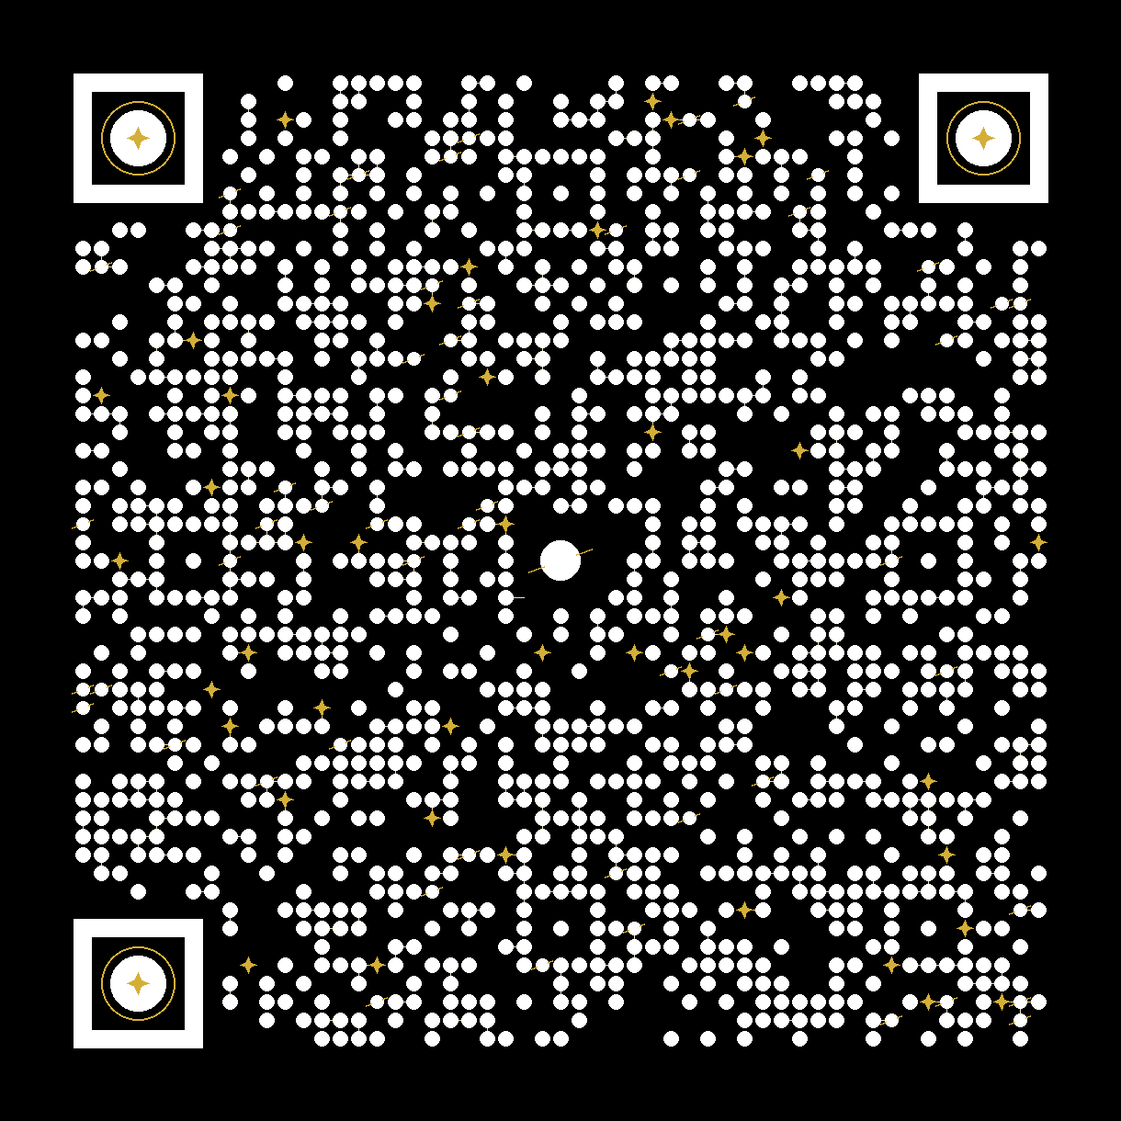
[DISCIPLINA]
Obrigado!
Perguntas?
Contato: pedroiff0@gmail.com
https://www.phrandrade.com/pt-br/resource/latex/aula-16-desenvolvimento-de-pacotes-e-macros-sty
Prof. Pedro Henrique Rocha de Andrade
Aula 16: Desenvolvimento de Pacotes .sty - Programação TeX e Macros
/ 11

